Slide 1

DocBook Dokumentation
Lorenzo Brazzi, Ikbal Yesiltas, Patrick Reto, Markus Zuber
Technische Universität München
Präsentation für den Notenbonus in
Praktikum XML-Technologie
28.11.2019

Slide 2
Documentation of design choices

Slide 3
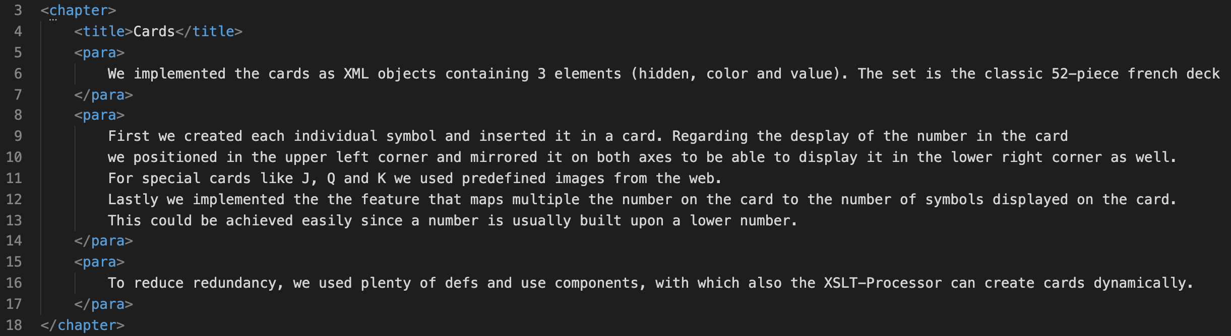
Cards

Slide 4
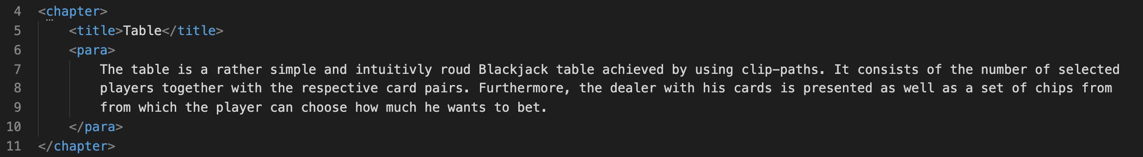
Table

Slide 5
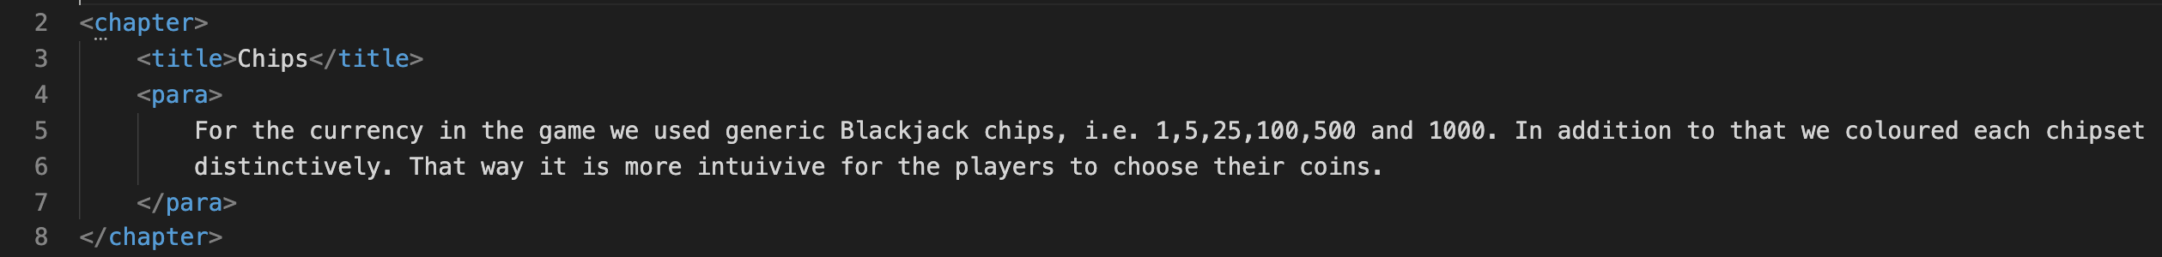
Chips

Slide 6
Wir haben das DocBook so aufgebaut dass wir die Technologie die wir benutzt haben (XML, XSLT, xQuery, xPath) erstmal vorgestellt haben
→ Dazu findet man screenshots auf den folgenden Seiten

Slide 7
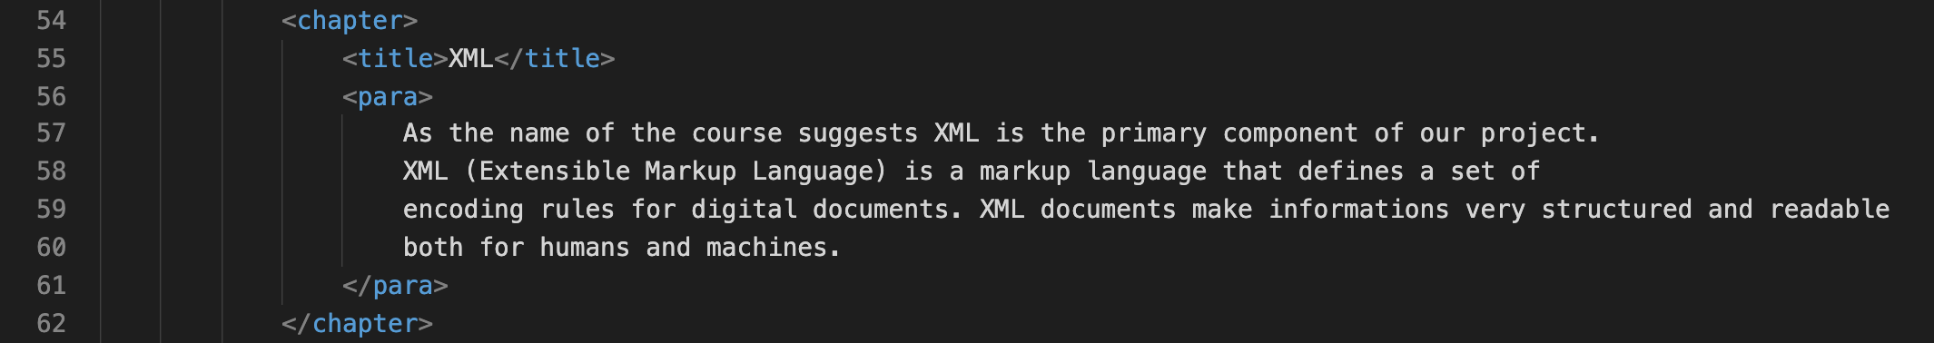
XML

Slide 8
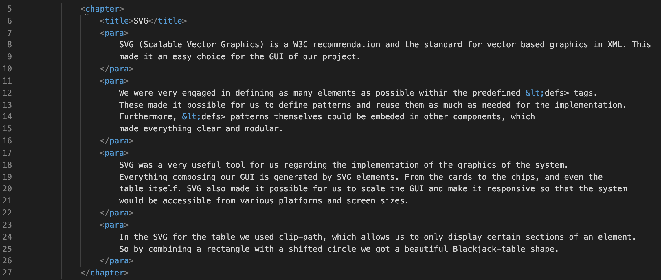
SVG

Slide 9
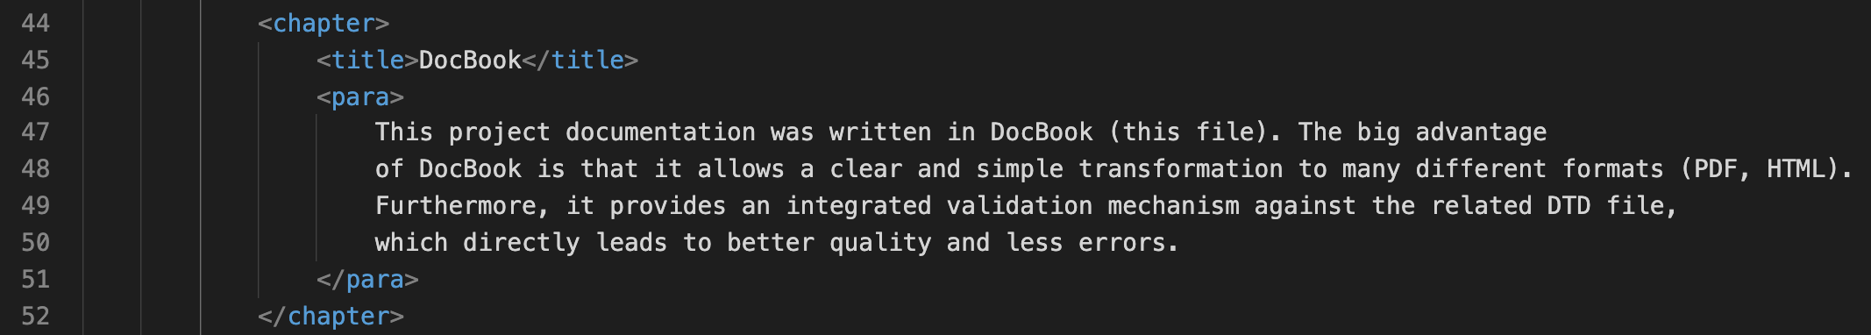
DocBook

Slide 10
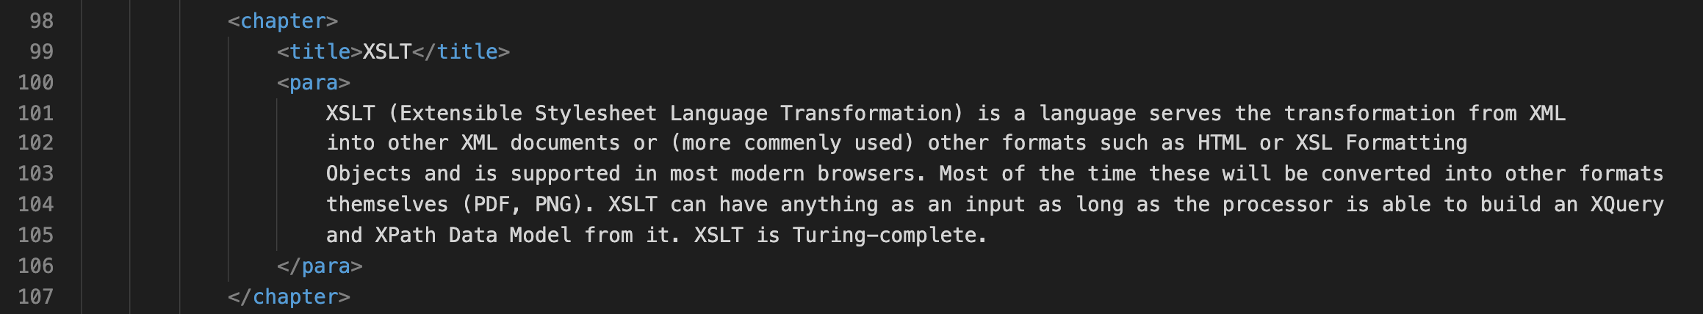
XSLT

Slide 11
Ausblick MVC-Architecture und XQuery
Controller
Funktionsaufruf
Spieler
Spiel
Dealer

Slide 12
Ausblick MVC-Architecture and XQuery
Spieler | Dealer | Spiel
createPlayer | turnFirstCard | newGame
bid | turnSecondCard | checkWinners
stand | shuffle | checkBalance
hit | handOut | check
insurance |  | setActivePlayer
computeValue
assignCards
→ mit jeweiligen Hilfsfunktionen

Slide 13
Ausblick MVC im DocBook

Slide 14
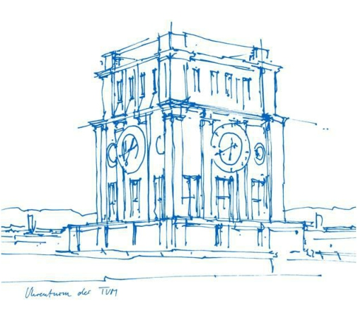
Vielen Dank für Ihre Aufmerksamkeit
Lorenzo Brazzi, Ikbal Yesiltas, Patrick Reto, Markus Zuber Technische Universität München München, 28.11.2019

